Slide 1
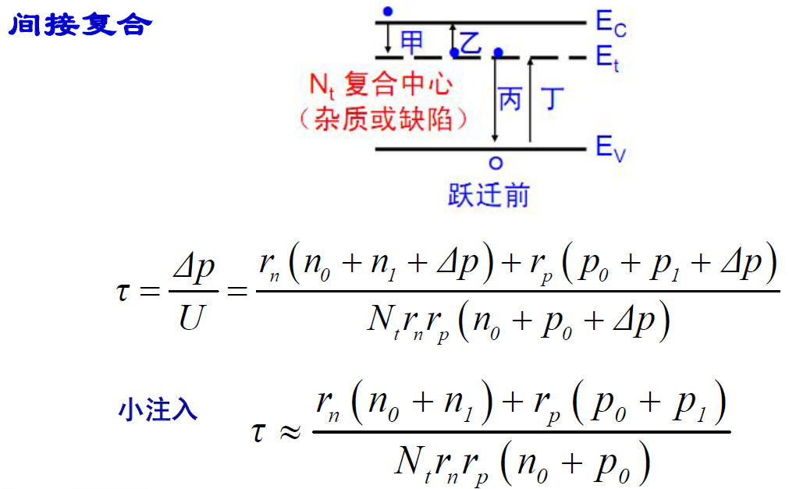
复习

Slide 2
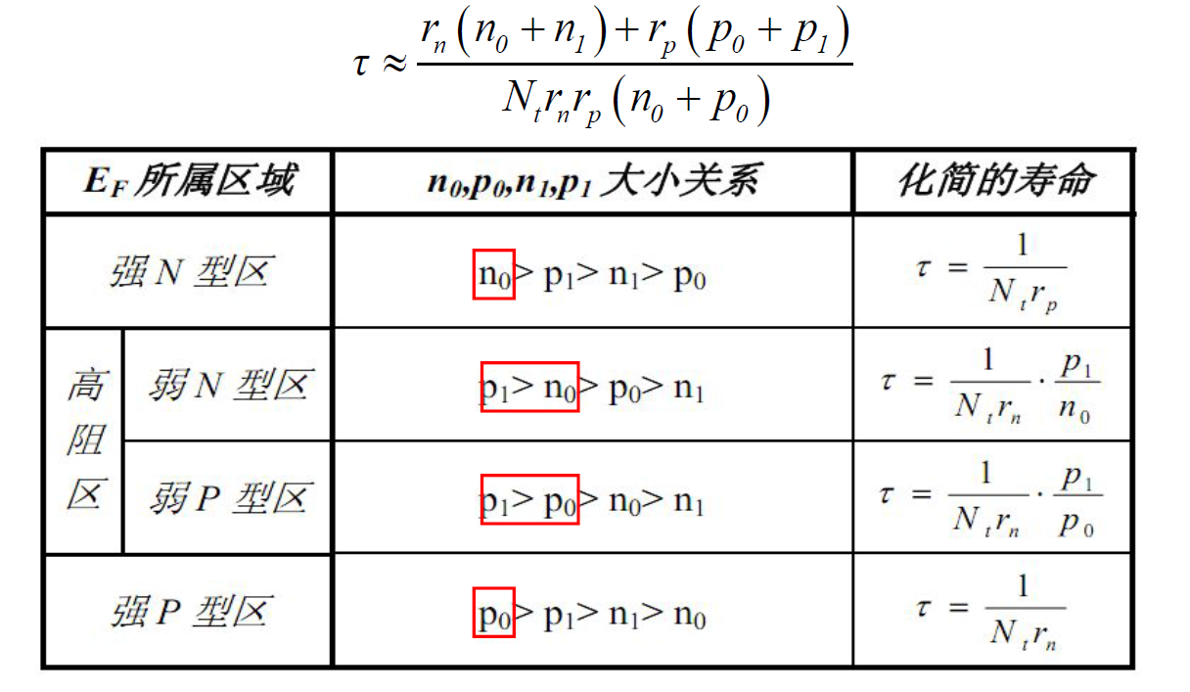
复习

Slide 3
4.俄歇复合
定义：能量传给另一个载流子, 声子
带间俄歇复合：窄带半导体、高温
与杂质和缺陷有关的俄歇复合：影响发光器件效率

Slide 4
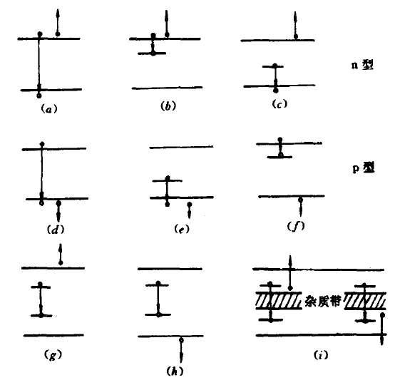
俄歇复合

Slide 5
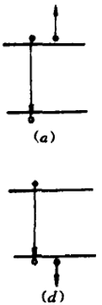
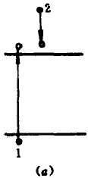
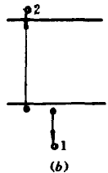
带间俄歇复合
电子空穴对的复合率（单位体积、单位时间）
n型半导体：
p型半导体：
电子空穴对的产生率（单位体积、单位时间）
n型半导体：
p型半导体：

Slide 6
净复合率
以上两种复合同时存在时
非简并时，俄歇复合的普遍理论公式
寿命

Slide 7
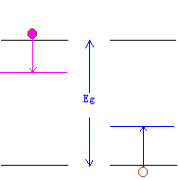
陷阱效应
1、陷阱：
E_{c}
E_{t}
E_{v}
在非平衡时，一部分附加产生的电子Δn_{t}（或空穴Δp_{t} ）落入E_{t}中，起这种作用的杂质或缺陷能级E_{t}就叫陷阱。
陷阱效应：杂质能级积累非平衡载流子的作用称为陷阱效应。

Slide 8













陷阱效应
热平衡状态 非平衡状态
$△p≠ △n, △p= △n+△nt$
陷阱效应
$△nt＞0$, 收集电子
$△nt＜0$, 收集空穴
明显的陷阱效应: $△nt≧ △n(△p)$
陷阱: 杂质能级
$$n0$$
$$n0+△n$$
$$Ec$$
$$Ec$$
$$nt0$$
$$nt0+△nt$$
$$Et$$
$$Et$$
$$p0$$
$$p0+△p$$
$$Ev$$
$$Ev$$

Slide 9
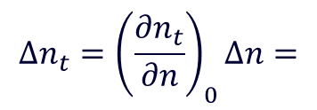
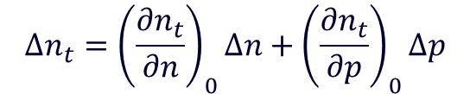
陷阱效应的分析
陷阱效应中的载流子浓度
稳态时杂质能级上的电子浓度n_{t}
$$∆n_{t}={\left(\frac{{∂n}_{t}}{∂n}\right)}_{0}∆n+{\left(\frac{{∂n}_{t}}{∂p}\right)}_{0}∆p$$
$$∆n_{t}={\left(\frac{{∂n}_{t}}{∂n}\right)}_{0}∆n=$$

Slide 10
陷阱效应
第二项<1
明显陷阱效应
实际的半导体
明显的陷阱效应
电子陷阱效应
空穴陷阱效应

Slide 11
陷阱效应的类型
●
对于
的杂质，
俘获电子的能力远大于俘获空穴的能力，
称为电子陷阱。
● 对于
的杂质，
俘获空穴的能力远大于俘获电子的能力，
称为空穴陷阱。

Slide 12
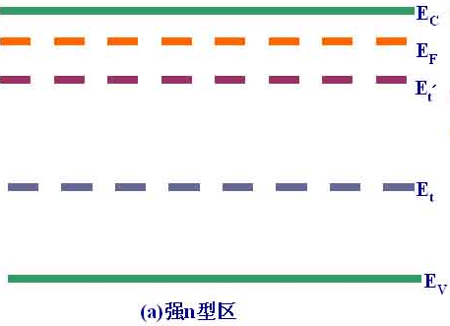
电子陷阱
电子陷阱 r_{n}>>r_{p}
最有利于陷阱作用的杂质能级的最佳位置

Slide 13
电子陷阱
E_{t}<E_{F}
E_{t} 被电子填充
没有明显的陷阱效应
E_{t}>E_{F}
基本为空
有利于陷阱效应
电子被激发到导带的几率增加
E_{t}>E_{F}, 越接近费米能级E_{F}, 陷阱效应越明显

Slide 14
电子陷阱
没有明显的陷阱效应
电子为多数载流子且掺杂浓度不高
N_{t} 可以与n₀相比拟
实际的陷阱通常是少数载流子陷阱。

Slide 15
陷阱效应
陷阱的存在增加了从非平衡态向平衡态弛豫的时间
被激发到导带CB
通过复合中心复合
E_{C}
E_{t}
Electron trap
E_{g}
E_{V}
30

Slide 16
陷阱和复合中心的区别
r_{n} 和r_{p} 之间的关系
有效复合中心, r_{n}≈r_{p}
陷阱类型：电子陷阱 r_{n}>>r_{p} 空穴陷阱: r_{p}>>r_{n}
电子的运动路径
复合中心的电子落入价带，直接与价带的空穴相复合;
陷阱上的电子，首先被激发到导电，然后通过有效复合中心与空穴复合；
最有效的杂质能级的位置
复合中心：接近禁带中心
陷阱：等于E_{F}
31

Slide 17
陷阱上的电子对电导的间接贡献
没有陷阱时：
有电子陷阱：

Slide 18
陷阱对非子寿命的影响
A ：导带中电子的复合衰减
B：浅陷阱电子的衰减
C：深陷阱电子的衰减
陷阱的存在影响对寿命的测量：加一恒定光照使陷阱始终处于饱和状态。
A
B
电阻
C
时间
p型硅的附加电导衰减

Slide 19
陷阱效应
明显的陷阱效应: △n_{t}≧△n(△p)
电子陷阱: r_{n}>>r_{p};
空穴陷阱: r_{p}>>r_{n}
少数载流子的陷阱效应较明显
陷阱与费米能级重合时，最显著陷阱效应
陷阱的存在大大增加了从非平衡态恢复到平衡态的时间
虽然陷阱中的电子不参与导电，却能间接的反映在附加电导率中

Slide 20
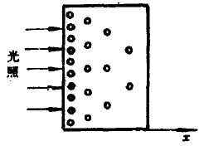
§5.6 载流子的扩散运动
浓度不均匀而导致载流子（电子或空穴）从高浓度处向低浓度处逐渐运动；
扩散运动: 由于载流子的浓度梯度引起的运动，载流子从浓度高的地方流向浓度低的地方。
光诱导非平衡载流子，少数载流子从表面向内部扩散。

Slide 21

空穴的扩散运动
扩散定律
其中，D_{p} 空穴扩散系数，单位cm²/s，反应了非平衡载流子扩散本领的大小。
负号表示空穴自浓度高的地方向浓度低的地方扩散

Slide 22
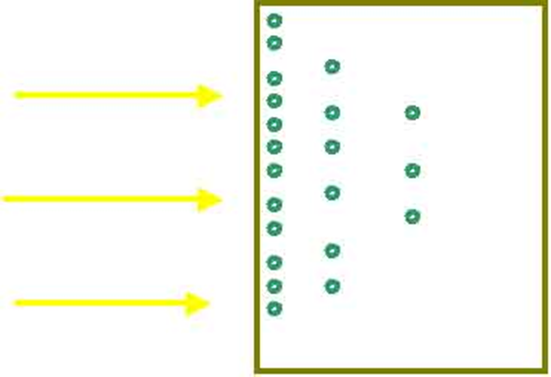
稳定扩散
表面注入的空穴，扩散过程中不断复合
恒定光照射样品－－表面空穴浓度恒定
内部各点空穴浓度不随时间变化，形成稳定分布

Slide 23
1.稳态扩散方程
1
(
)
单位时间单位体积内在
x
处复合的空穴数
=
Δ
p
x
τ
即
一维稳态扩散方程

Slide 24
稳定扩散方程通解：
其中：
分两种情况讨论求A、B的值。

Slide 25
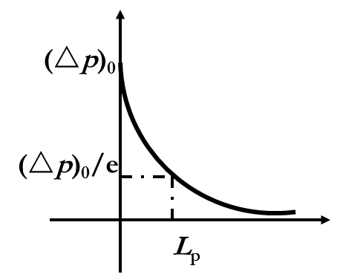

例1：样品足够厚时
L_{p}表示空穴在边扩散边复合过程中，载流子浓度减少至
原值的1/e所扩散的距离

Slide 26
扩散长度（由扩散系数
和材料的寿命决定）
扩散速度：

Slide 27
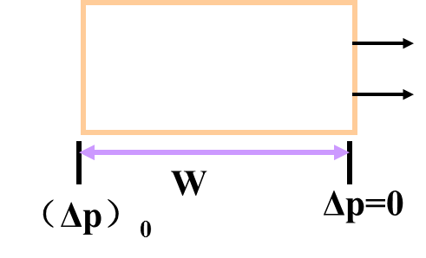
例2、样品厚度为W
边界条件

Slide 28
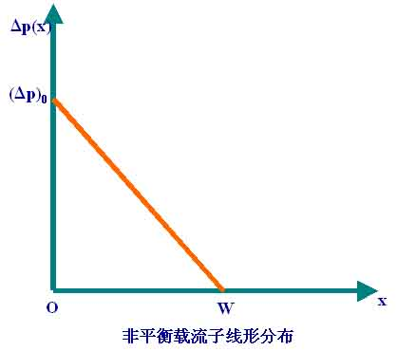
例2、样品厚度为W
浓度梯度
说明：在样品中非平衡载流子没有复合

Slide 29
p-type 半导体
电子的扩散定律和稳态扩散方程
S_{n}, 电子扩散流密度
D_{n}, 电子扩散系数

Slide 30
扩散电流密度
梯度方向
+
+
+
+
+
+
扩散方向
电流方向
梯度方向
电流方向
-
-
-
-
-
-
扩散方向

Slide 31
Chapter 5
5.7、载流子的漂移扩散，爱因斯坦关系式
5.8、连续性方程

Slide 32
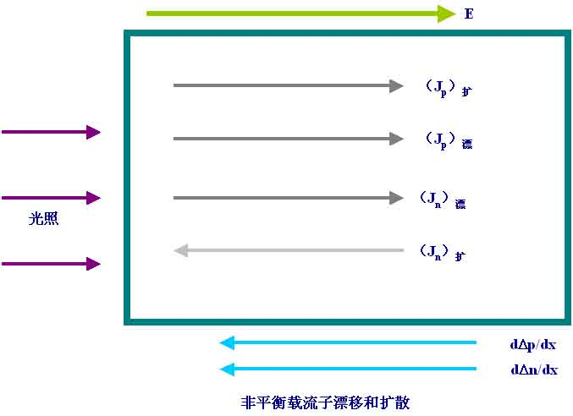
载流子的漂移运动
外加电场下，电子和空穴的电流密度
总电流密度

Slide 33
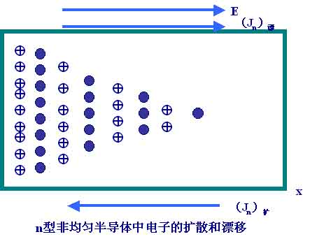
扩散系数和迁移率的关系
考虑: 热平衡状态下、非均匀、n型半导体, n_{o}(x)
扩散运动
内建电场、漂移运动

Slide 34
扩散系数和迁移率
扩散和漂移电流
无宏观电流，总电子电流和空穴电流为零

Slide 35
扩散系数和迁移率
爱因斯坦关系
利用迁移率的值计算扩散系数

Slide 36
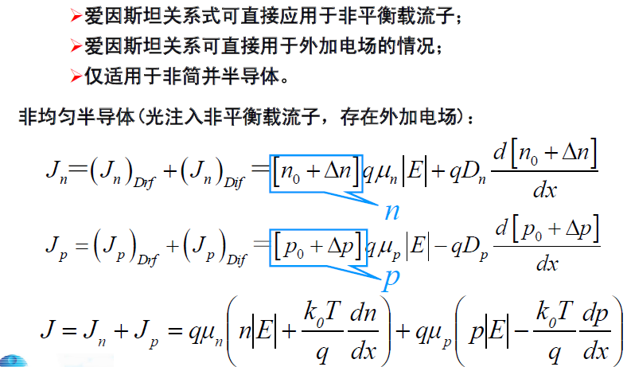
爱因斯坦关系

